Slide 1
Маркеры тревоги у учащихся средней школы на основание ЭЭГ-активности мозга
Выполнил: Мальгинов Максим
Константинович
Ученик 10 Б класса Школы №103
Научный руководитель:
Учитель биологии Школы №103
Новикова Елена Николаевна
Педагог ДО ДЭБЦ Росток
Леушкина Н.Ф.

Slide 2
Тревога, беспокойство
Депрессия, Суицидальное поведение

Slide 3
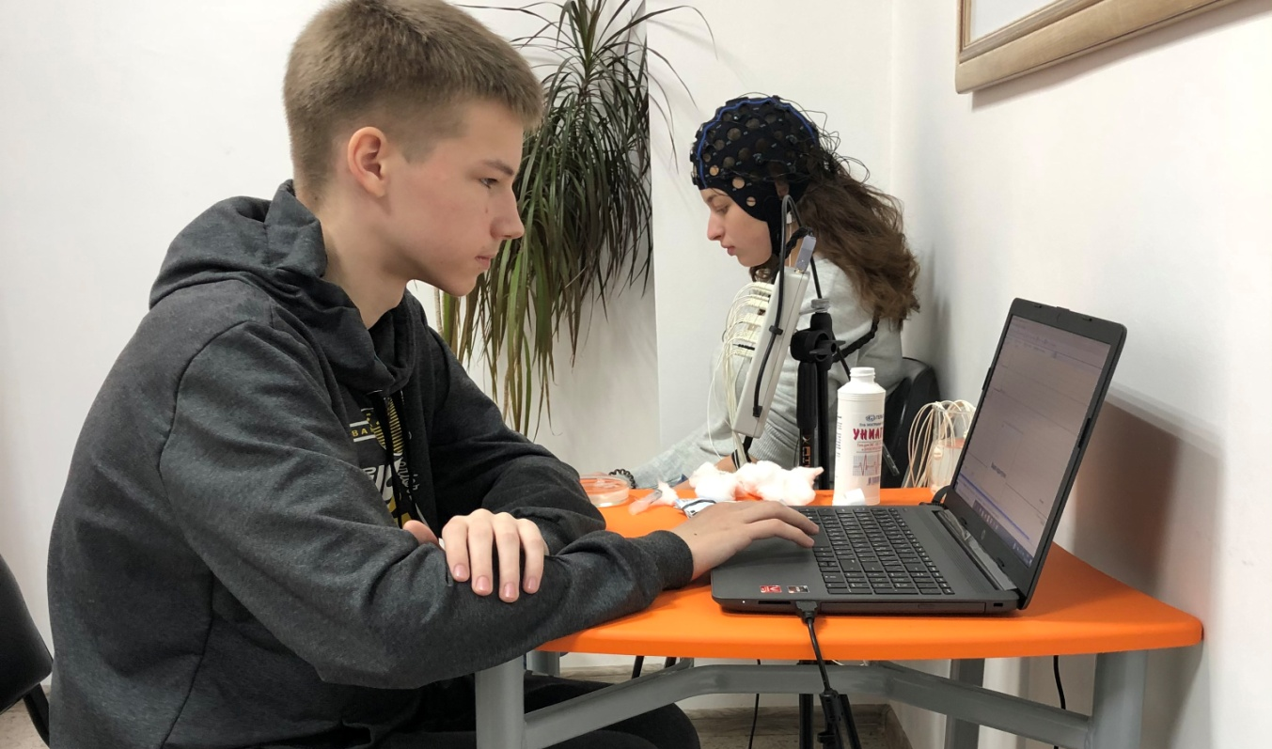
Цель
Выявление особенностей биоэлектрической активности головного мозга у подростков, склонных к тревожному поведению

Slide 4
Задачи
1)Сформировать группы лиц подросткового возраста путем случайной выборки обучающихся в различных учебных учреждения города Уфы;
2) Выявить среди лиц, участвующих в исследование, подростков со склонностью к тревожному поведению на основании 2 предложенных тестов;
3) Провести сравнение биоэлектрической активности мозга с использованием 21-канального электроэнцефалографа у подростков, склонных и не склонных к тревожному поведению.

Slide 5
Ритмы мозга и ЭЭГ
С помощью электроэнцефалографии можно зарегистрировать четыре основных периодических ритма – альфа (3), бета (4), дельта (1) и тета (2) - связанных с различными состояниями мозга. Эти ритмы характеризуются определенной частотой и амплитудой . Для усиленной умственной активности характерен гамма ритм (5).
Ритм | Типовая частота (Герц) | Типовая амплитуда (мкВ)
альфа | 8-13 | 20-200
Бета | 13-30 | 5-10
дельта | 1-5 | 20-200
тета | 4-8 | 10
гамма | >40 | 20

Slide 6
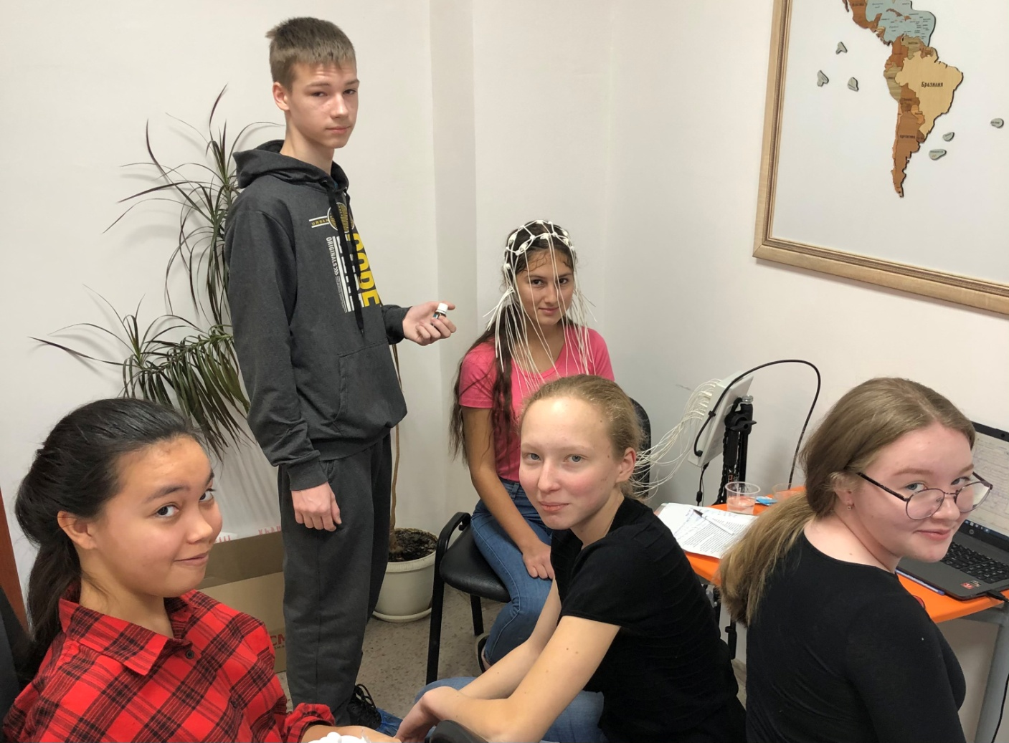
Объекты и методы исследования
20 девочек 14-17 лет
1.Тест на тревожность Спилберга и Ханина
2.Регистрации ЭЭГ с Закрытыми и открытыми глазами в течение 2 минут
Все данные подверглись обработке в прогр. Statistika 6.0 с использованием анализа ANOVA-MANOVA. В качестве фактора оценки выступал уровень тревожности обучающихся.
Личностная тревожность характеризует устойчивую склонность воспринимать большой круг ситуаций как угрожающие, реагируя состоянием тревоги в целом.
Реактивная тревожность характеризуется напряжением, беспокойством, нервозностью в конкретной ситуации.

Slide 7
Результаты исследования
1-реактивная тревожность
2-личностная тревожность
Зеленый-повышенная тревожность
Синий-умеренная тревожность

Slide 8
Результаты исследования
Запись ЭЭГ мы проводили на 21-канальной электроэнцефалографе. Он располагается на базе МБОУ ДО ДЭБЦ «Росток». Отчет о средней амплитуде ритма нам представила программа Нейротех, установленная на специально компьютере.
Средняя амплитуда ритма (закрытые глаза)
Пробы | Передние отделы (мкВ) |  |  |  | Центральные отделы (мкВ) |  |  |  | Задние отделы (мкВ)
 | дельта | тета | альфа | бета | дельта | тета | альфа | бета | дельта | тета | альфа | бета
Средн.Знач –Закр.Г | 26,75 | 13,45 | 11,45 | 10,35 | 23 | 12,1 | 21,1 | 10,4 | 27,95 | 15,4 | 19 | 12,9
Средн.Знач.- Откр.Г | 37,75 | 18,2 | 10,95 | 11,35 | 23,95 | 12,1 | 9,7 | 10,75 | 22,8 | 12,6 | 11,8 | 11,9

Slide 10
Результаты исследования (реактивная трев., закрытые глаза)
Ритмы и области | Средняя амплитуда с умеренной тр. | Средняя амплитуда с повышен.тр. | Уровень значимости (p)
дельта ПО | 28,72 | 24,33 | р˂0,01
тета ПО | 13,91 | 12,89 | ˃0,05
альфа ПО | 12 | 10,78 | ˃0,05
бета ПО | 11,45 | 9 | ˂0,05
дельта ЗО | 33 | 21,78 | ˂0,01
тета ЗО | 17,45 | 12,89 | ˂0,01
Αльфа ЗО | 19,18 | 18,78 | ˃0,05
вета ЗО | 14,82 | 10,56 | ˂0,05

Slide 11
Результаты исследования (реакт. трев., открытые глаза)
Ритмы и области | Средняя амплитуда с умеренной тр. | Средняя амплитуда с повышен.тр. | Уровень значимости (p)
дельта ПО | 43,55 | 30,67 | ˂0,05
тета ПО | 21,09 | 14,67 | ˂0,01
альфа ПО | 12,36 | 9,22 | ˂0,05
бета ПО | 13,18 | 9,11 | ˂0,05
дельта ЦО | 28,54 | 18,33 | ˂0,01
тета ЦО | 12,54 | 8,56 | ˂0,05
альфа ЗО | 25,63 | 19,33 | ˂0,001
бета ЗО | 13,72 | 9,67 | ˂0,05

Slide 12
Результаты исследования (личн. трев., открытые глаза)
Ритмы и области | Средняя амплитуды с умеренной тр. | Средняя амплитуды с повышен.тр. | Уровень значимости (p)
Дельта ПО | 41,87 | 25,4 | ˂0,05
тета ПО | 19,87 | 13,2 | ˂0,05
альфа ПО | 11,6 | 9 | ˃0,05
бета ПО | 12,07 | 9,2 | ˂0,01
Дельта ЦО | 26,07 | 17,6 | ˂0,01

Slide 13
Выводы
1. Среди 20 протестированных у 9 была отмечена повышенная реактивная тревожность к конкретной ситуации, а у 5 подростков из 20 нами зафиксирована личностная тревожность;
2. Анализ амплитуды ритмов при тестировании с закрытыми и открытыми глазами у всех протестированных подростков колебался в пределах нормы. Нами отмечено, что средняя величина амплитуды тета-ритма больше с открытыми глазами чем с закрытыми. И было повышено среднее значение амплитуды дельта-ритма до 37,75 мкв в состоянии теста с открытыми глазами, что также не характерно для активного бодрствования;
3. При проведении дисперсионного анализа с учетом фактора повышенной реактивной тревожности мы обнаружили значительное повышение амплитуды дельта-ритма и бета-ритма в центральных и задних отделах мозга у лиц с умеренной тревожностью при закрытых глазах. При записи ЭЭГ с открытыми глазами у лиц с повышенной тревожностью амплитуда всех ритмов была снижена в передних отдела мозга, также у них была снижена амплитуда дельта- и бета ритмов в центральных и задних отделах мозга.

Slide 14
Выводы
4. При анализе влияния фактора личностной тревожности мы обнаружили значительное повышение амплитуды тета-, дельта- и бета-ритмов у девочек с умеренной тревожностью в передних отделах мозга.
5.На наш взгляд выявленные особенности ЭЭГ-кривой могут являться маркерами наличия тревожного состояния у лиц подросткового возраста, но данных факт следует проверять, добавляя выборку обследованных лиц. Эти я планирую заниматься в последующие пару лет обучения в школе.
Спасибо за внимание !

